Slide 1
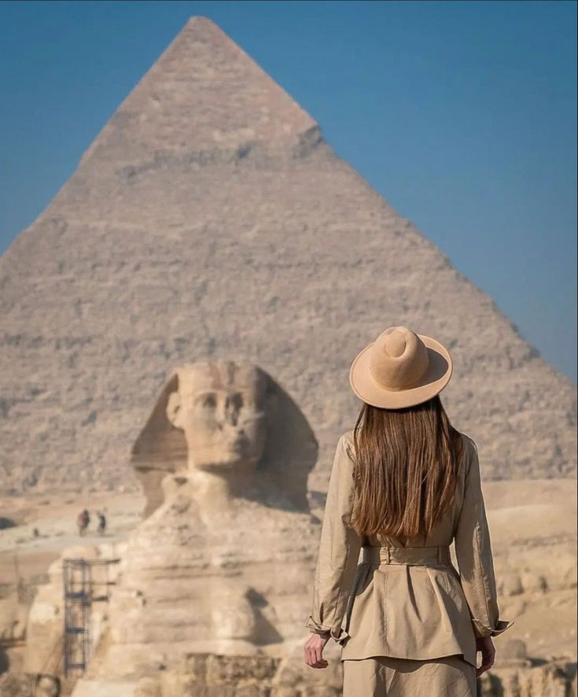
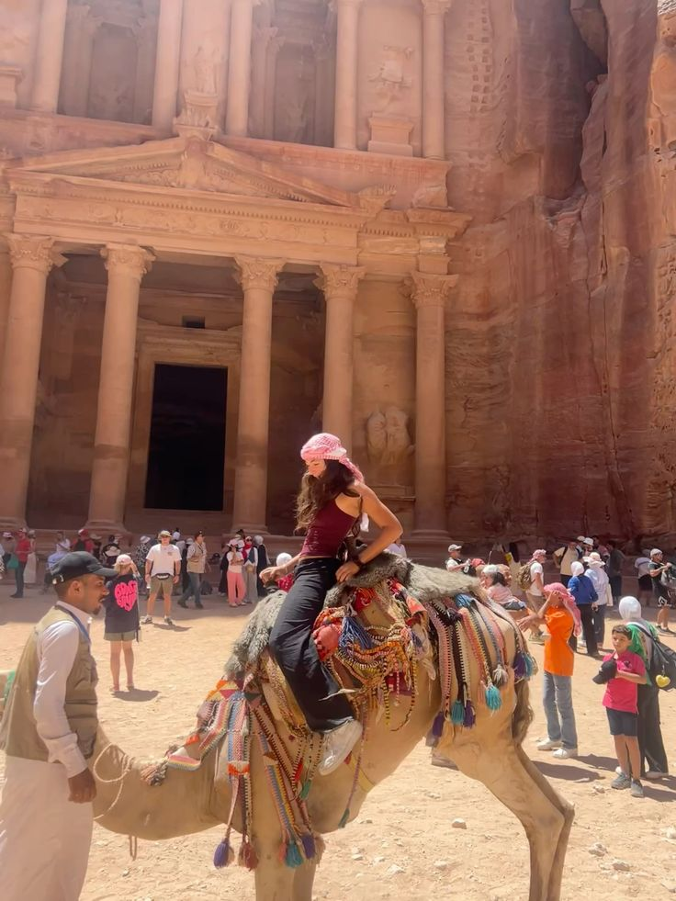
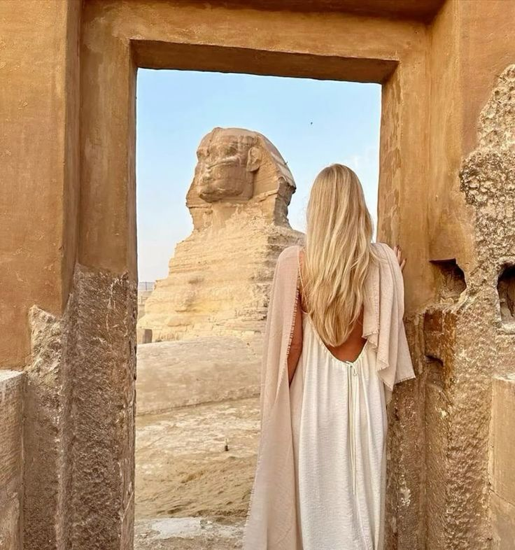
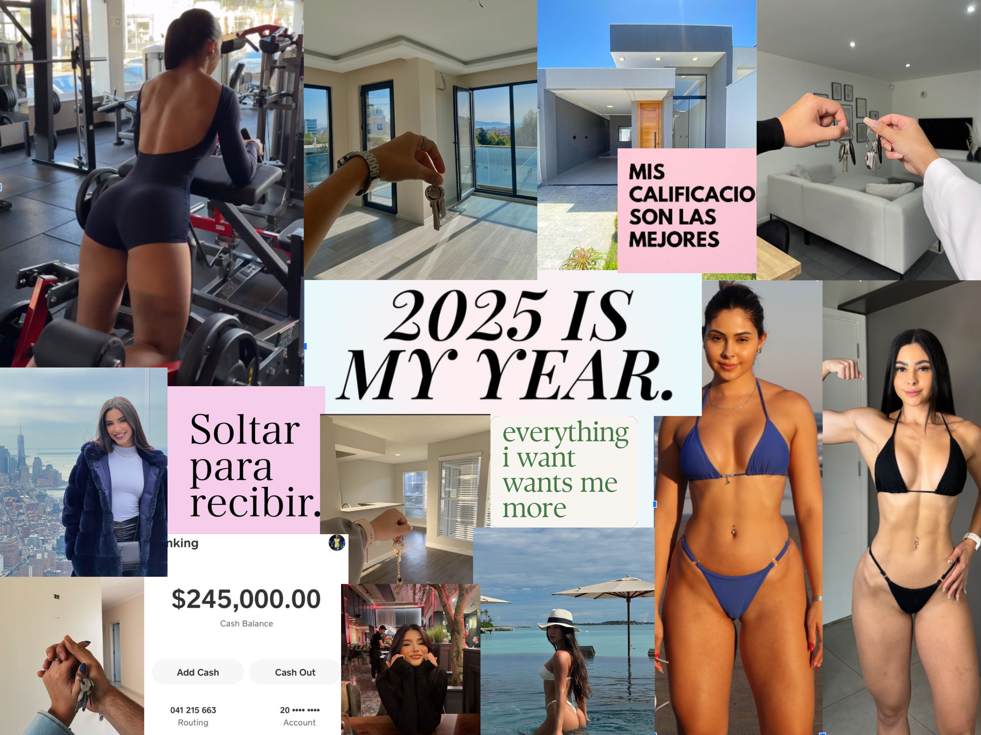
O Caminho das Pirâmides: Conquista e Metamorfose 2025
O Caminho das Pirâmides: Conquista e Metamorfose 2025
KAREN GIOVANNA

Slide 2
SOBRE O E-BOOK
Oi, tudo bem? Se você está aqui, provavelmente também tem grandes sonhos para o futuro, assim como eu.
Este e-book é um pedacinho da minha jornada — uma jovem de 24 anos, cheia de metas e determinada a transformar desejos em realidade em 2025.
Meu objetivo é simples (mas ao mesmo tempo desafiador): viajar para o Egito, explorar a história fascinante das pirâmides e, enquanto isso, cuidar do meu corpo e da minha mente.
Neste e-book, compartilho os passos que planejei para conquistar essas metas. É uma mistura de planejamento financeiro, dicas de organização, estratégias para manter a saúde em dia e aquele gás extra pra não perder o ritmo.
Não é um guia universal, mas pode servir como base ou inspiração para quem também quer planejar sonhos e transformar desafios em realizações. É sobre foco, disciplina e acreditar que com organização e esforço, tudo é possível. Que tal se inspirar e criar seu próprio plano? ✨

Slide 3
JANEIRO

Slide 4
JANEIRO
1. Planejamento da viagem ao Egito:
Valor médio: R$13.000 para o grupo de turismo all inclusive
Passagens: R$7.000
Objetivo: guardar todo o valor que sobrar após o financiamento da construção, além de aumentar rendimentos.
Planejamento Profissional
Concluir Bootcamp de Inteligência Artificial antes do dia 17;
Continuar estudos para a certificação CPA-20
Planejamento Físico
Fazer teste de Bioimpedância para registrar minha gordura corporal e massa magra no mês atual;
Planejamento Pessoal:
Ouvir o audiobook “Read People Like a Book”

Slide 5
FEVEREIRO

Slide 6
FEVEREIRO
1. Planejamento da viagem ao Egito:
Valor médio: R$13.000 para o grupo de turismo all inclusive
Passagens: R$7.000
Objetivo: guardar todo o valor que sobrar após o financiamento da construção, além de aumentar rendimentos.
Planejamento Profissional
Fazer o exame para a certificação CPA-20
Planejamento Físico
Fazer teste de Bioimpedância para registrar minha gordura corporal e massa magra no mês atual;
Percentual de Janeiro:
Planejamento Pessoal:
Ouvir um audiobook em inglês
Iniciar estudos de francês

Slide 7

Com as metas de janeiro e fevereiro traçadas, agora é hora de focar no presente e ajustar o rumo para os próximos passos, mês a mês. O e-book será atualizado ao longo do ano de 2025. Acompanhe essa jornada.
Imagem criada por /www.midjourney.com” com o prompt “close up of a beautiful blonde woman at a dining table with a large group at a projection mapped table themed around space travel, plain black walls in the background, purple lighting, editorial photography” utilizada no e-book para fins de testes e não criada pela autora devido à plataforma não possuir recursos gratuitos para criação de imagens. Disponível em <https://www.midjourney.com/jobs/6456de1b-1324-46ee-88be-cac6eca7da3c?index=0>

